Slide 1
#140Games
Spielbeschreibungen in 140 Zeichen

Slide 2
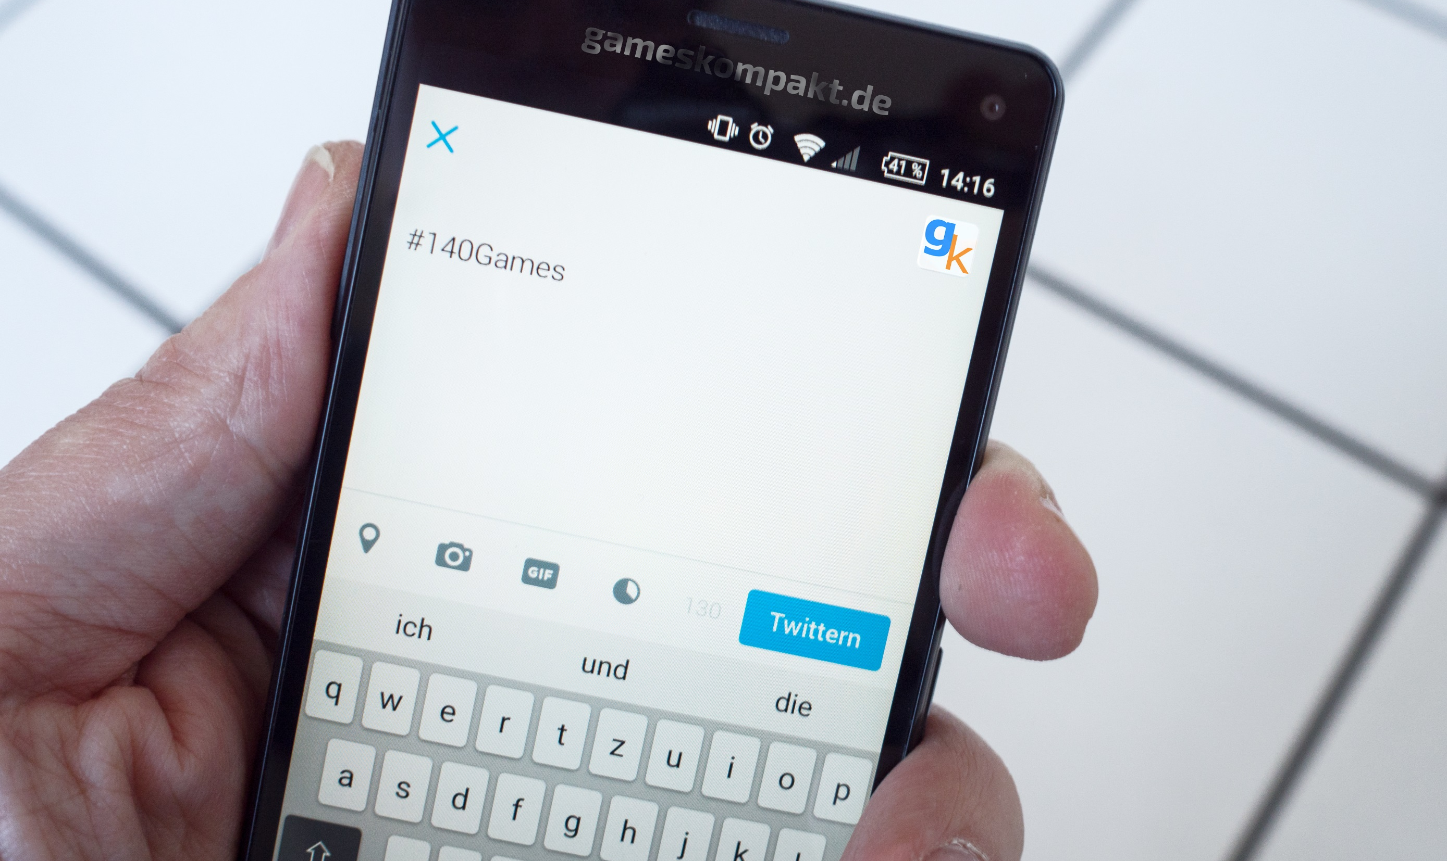
Es folgen Spiel-Beschreibungen
in 140 Zeichen.
Wer errät als erstes das gesuchte Game.

Slide 3

Pixelfresser. Nimmersatt. Wer sich selber in den Hintern beißt verliert. Vollkommen reduzierte aber ausreichende Grafik.

Slide 4
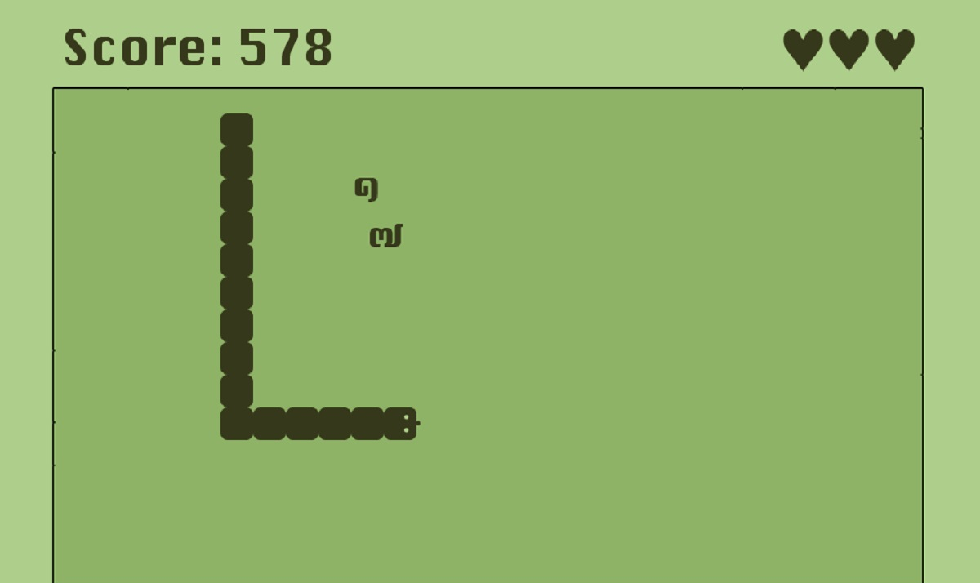
Screenshot aus dem Spiel. Rechte beim Publisher.
Snake (ab 1976)

Slide 5
Jedes Spiel dieser Reihe fängt "Im Jahr" an und die Quersumme der folgenden Zahl ergibt immer 9. Bekannte Wirtschaftssim.-Reihe.

Slide 6
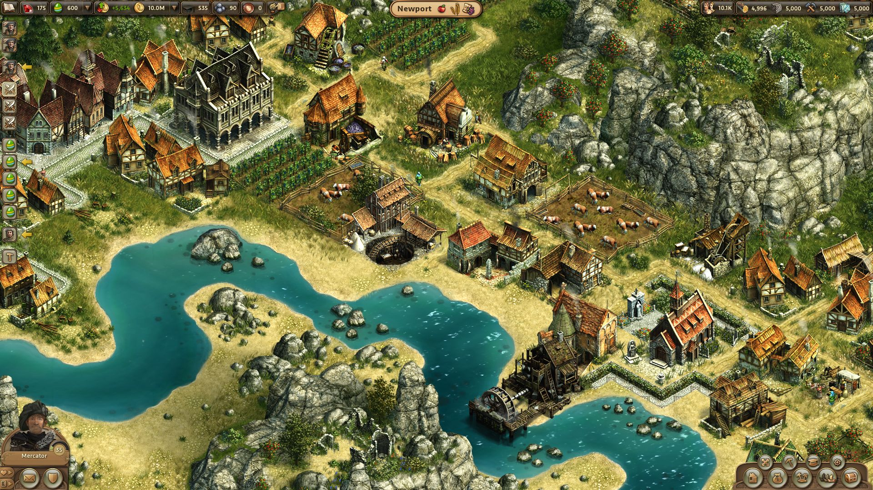
Screenshot aus dem Spiel. Rechte beim Publisher.
Anno-Reihe (ab 1998)

Slide 7
Es sind I, J, L, O, S, T + Z oder alle zusammen Tetrominos. Sie fallen von oben herab + niemand weiß wohin sie verschwinden.

Slide 8
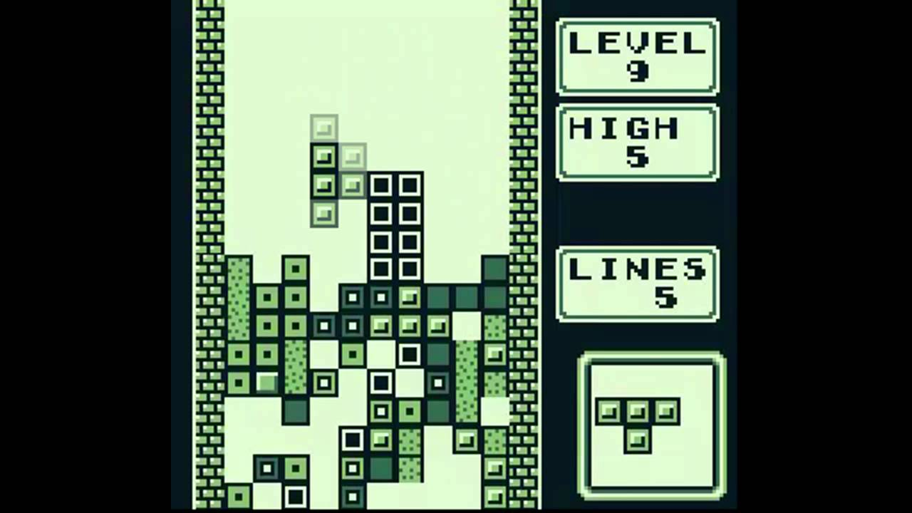
Screenshot aus dem Spiel. Rechte beim Publisher.
Tetris (ab 1984) (Game Boy ab 1989)

Slide 9
Tänzelnd, lauernd, dauernd hauend. Schritte vor & auch zurück. Barocke Klängen + bunte Lichter. Engl. Bewegung fest in der Hand.

Slide 10
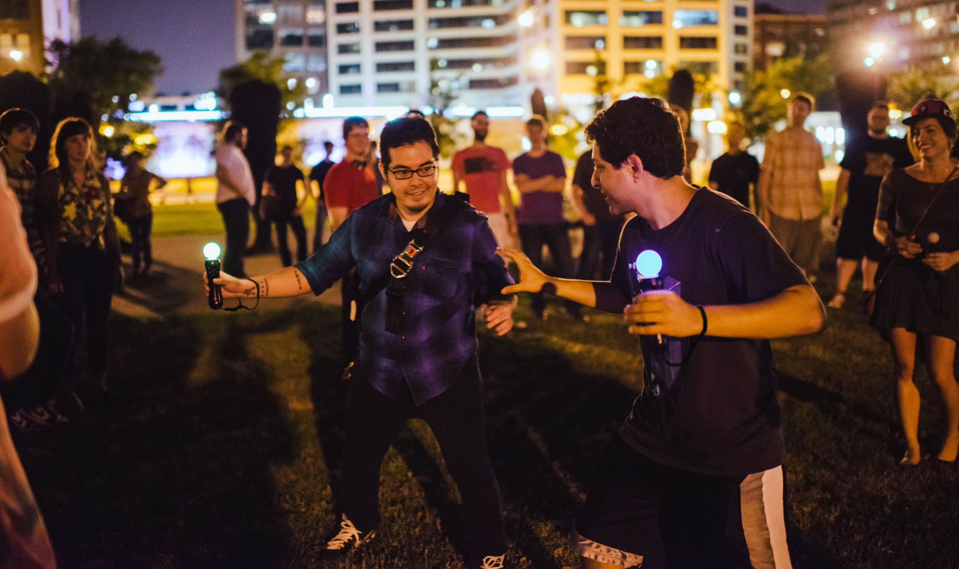
Bild-Rechte beim Publisher.
Foto: Brent Knepper
Johann Sebastian Joust (2014)

Slide 11
Nach 100m Mausarm (auch wenn es den Begriff noch nicht gab).

Slide 12
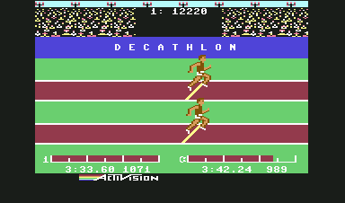
Screenshot aus dem Spiel. Rechte beim Publisher.
Decathlon (1984)

Slide 13
32.8095238095 * (life + the universe + everything) + k + m

Slide 14
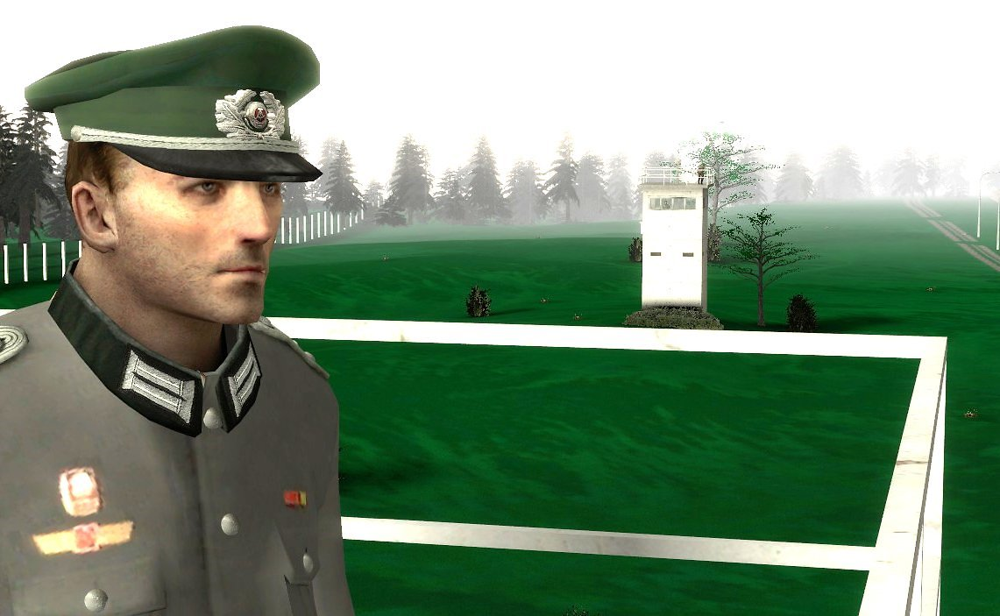
Screenshot aus dem Spiel. Rechte beim Publisher.
1378 km (2010)

Slide 15
Pixel = Spielfigur(en). Englischer Spieletitel ist nicht nur Weisheit sondern im Spiel Pflicht. Obst-App mit Sinn-Texten in b/w.

Slide 16
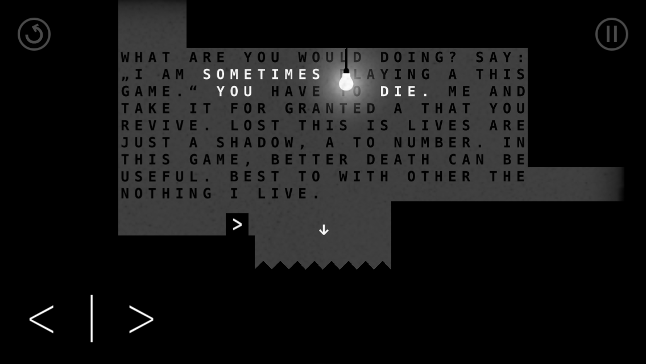
Screenshot aus dem Spiel. Rechte beim Publisher.
Sometimes you die (2014)

Slide 17
Spieletitel gleicht rhythmischer Bewegung mit Ursprung in Trinidad. Junge ohne Namen sucht Schwester in farbloser Welt.

Slide 18
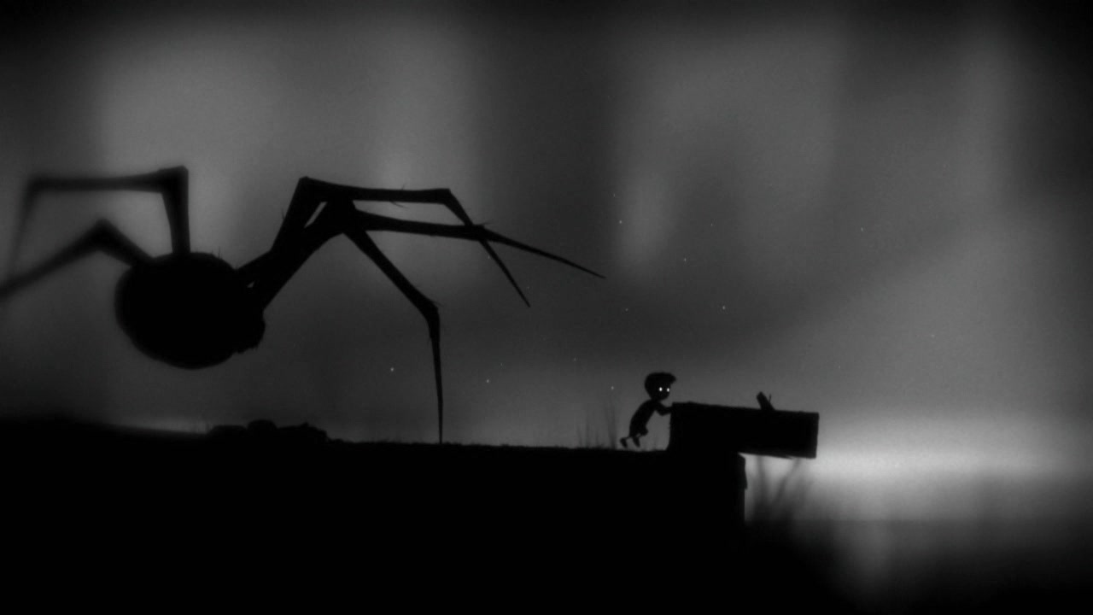
Screenshot aus dem Spiel. Rechte beim Publisher.
Limbo (2010)

Slide 19
Kirschkernweitspucken. Mehrere große Abenteuer. Ein Stück Eiland unserer nächsten Verwandten.

Slide 20
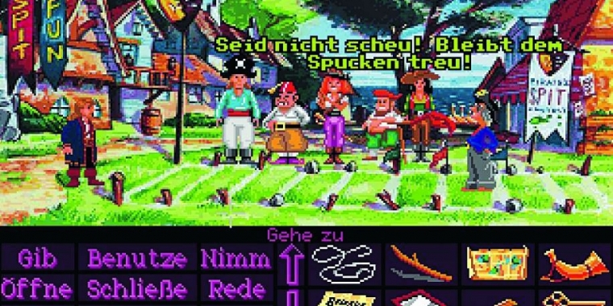
Screenshot aus dem Spiel. Rechte beim Publisher.
Monkey Island-Reihe (ab 1990)

Slide 21
Whirlpool-Feeling dank pupsender Affen. Kokosnuss-Bomben. Fallschirme, die sich spät öffnen. Partyspiel mit Buzzern im Dschungel.

Slide 22
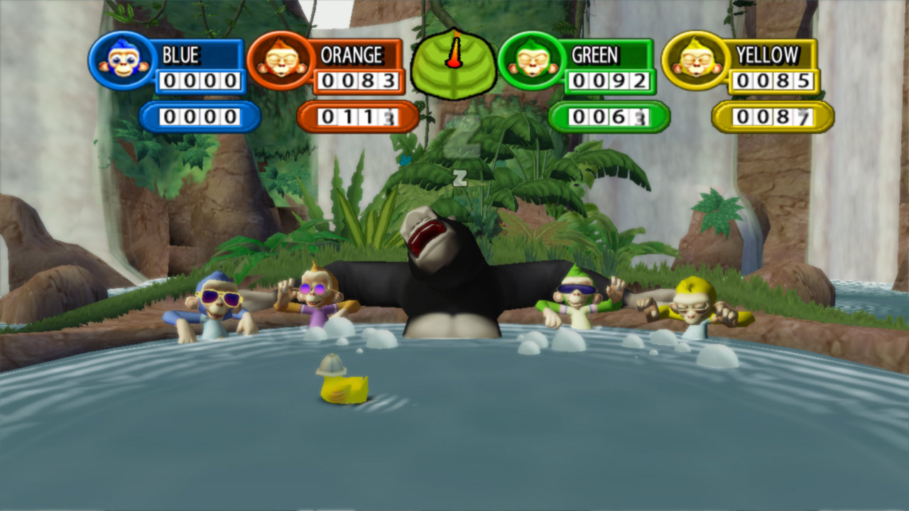
Screenshot aus dem Spiel. Rechte beim Publisher.
Buzz! Junior Jungle Party (2006)

Slide 23
In kurzer Zeit über 30 Schätze finden. Mit Lianen unterwegs auch über Krokodile hinweg. Mein Name ist anderswo eine Falle.

Slide 24
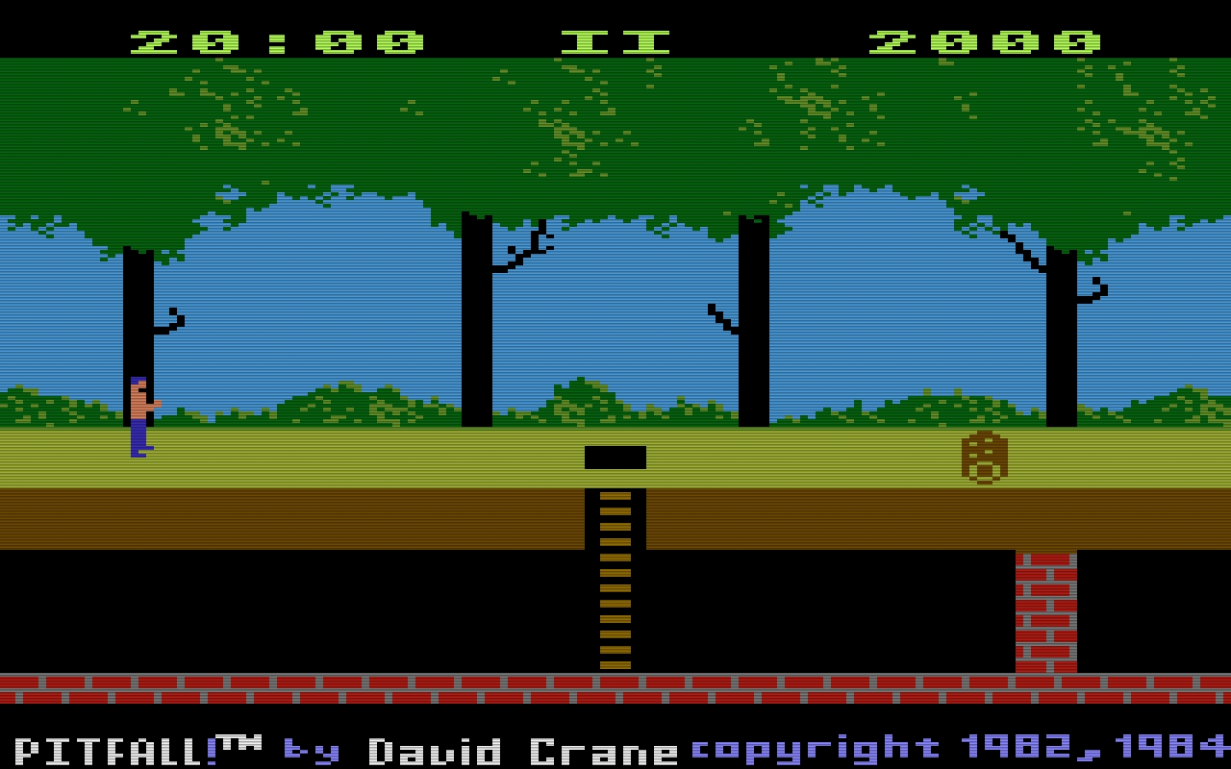
Screenshot aus dem Spiel. Rechte beim Publisher.
Pitfall! (1982)

Slide 25
Riesige Sprünge trotz teilweise riesiger Oberweite. Seit fast 20 Jahren als Grabräuberin in vielen Abenteuern und Looks unterwegs.

Slide 26
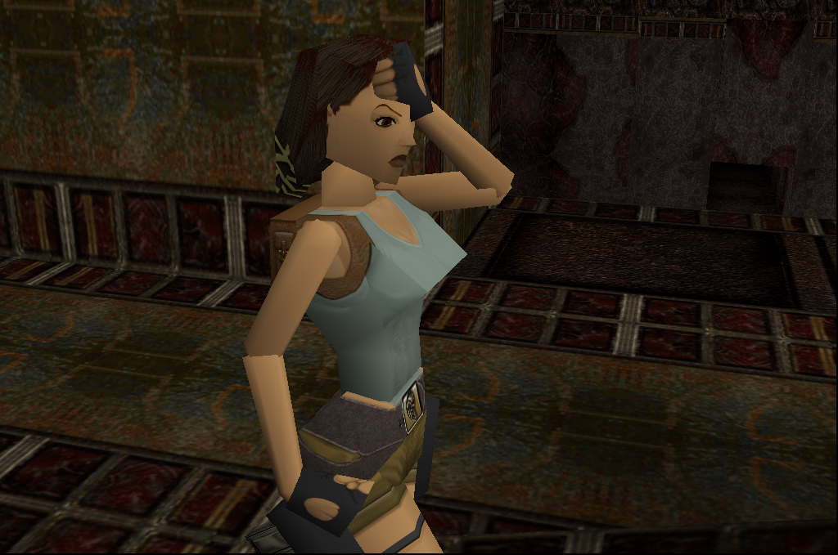
Screenshot aus dem Spiel. Rechte beim Publisher.
Tomb-Raider-Reihe (ab 1996)

Slide 27
Rote Farbe durchs Klo ins Präteritum damit ein Kumquatsbaum Kirchen trägt und ein am 22.2.1732-Geborener zum Lumberjack wird...

Slide 28
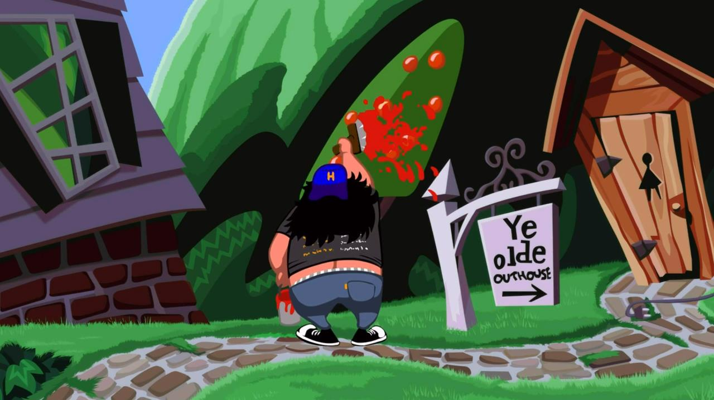
Screenshot aus dem Spiel. Rechte beim Publisher.
Day of the Tentacle (1993)

Slide 29
Junger Superheld im Schlafanzug hat keine Angst im Dunkeln.

Slide 30
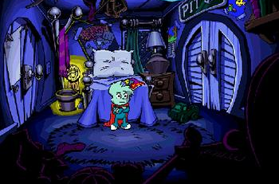
Screenshot aus dem Spiel. Rechte beim Publisher.
Pyjama Pit – Keine Angst im Dunkeln (ab 1996)

Slide 31
Ein Schläger - hin und her. Ein Ball - rauf und runter. Viele Klötze - alle sollen verschwinden.

Slide 32
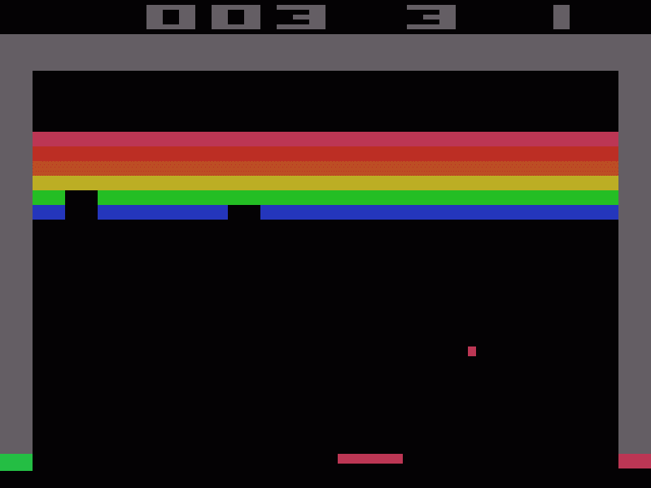
Screenshot aus dem Spiel. Rechte beim Publisher.
Breakout (1976)

Slide 33
Quack.Quack. Hüpf. Hüpf. Hüpf... Und wenn es blöd läuft dann: Quetsch. Happs oder Platsch.

Slide 34
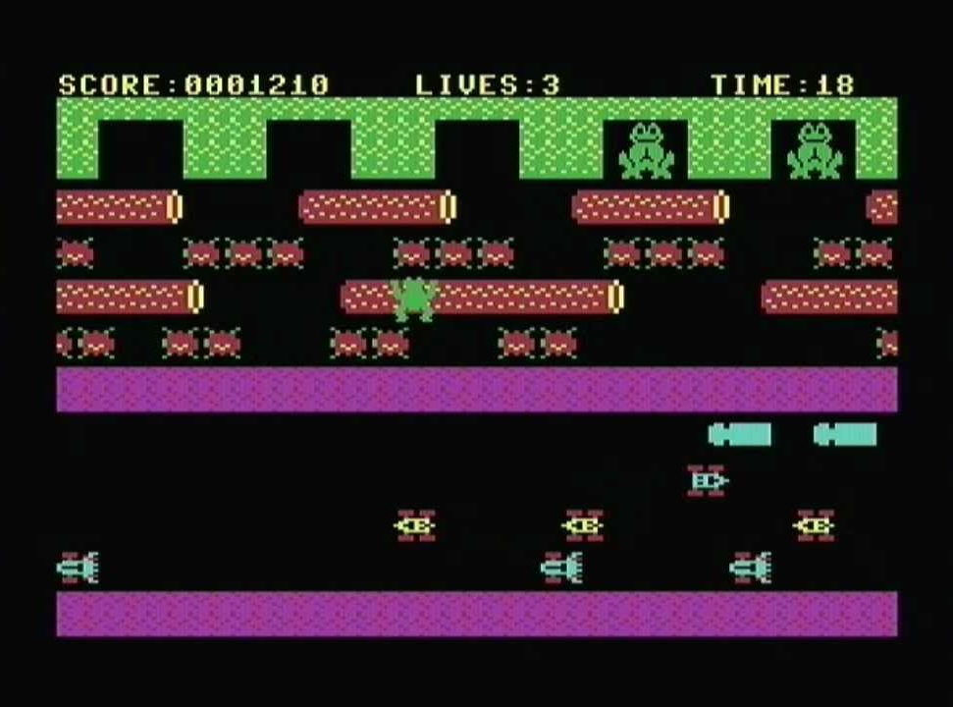
Screenshot aus dem Spiel. Rechte beim Publisher.
Frogger (1981)

Slide 35
Ein Pixel. Zwei Schläger. Es geht immer rauf und runter, hin und her - ist aber kein Porno.

Slide 36
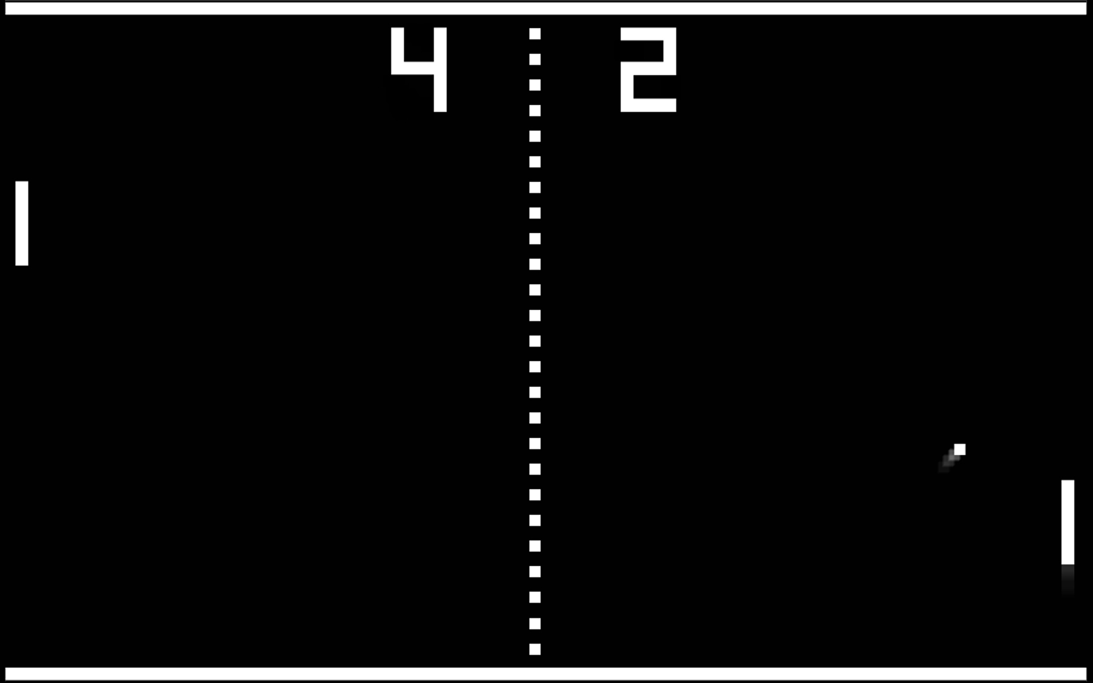
Screenshot aus dem Spiel. Rechte beim Publisher.
Pong (1972)

Slide 37
Die eigene Erleichterung wird von Protagonisten in 3D kommentiert: AAhhh... much better!

Slide 38
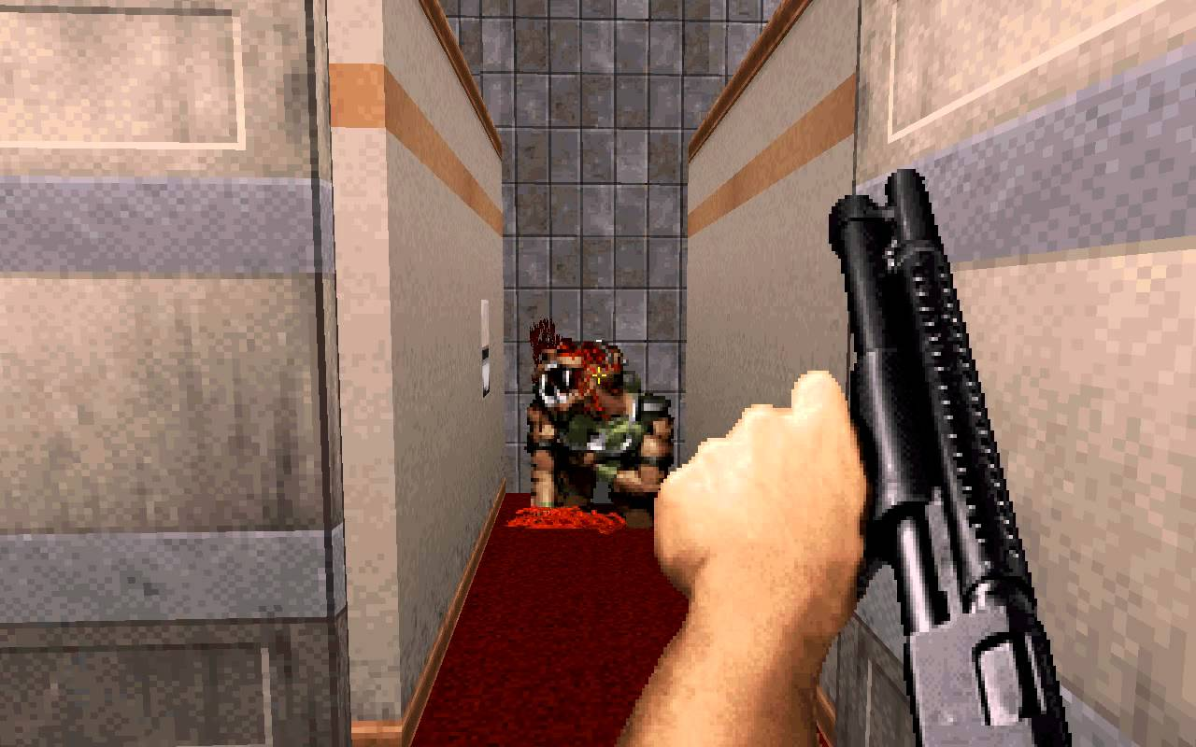
Screenshot aus dem Spiel. Rechte beim Publisher.
Duke Nukem-Reihe (ab 1991)

